Slide 1

같은 그림 찾기
조원: 정태균,조명식,이상민,배건우

Slide 2

목차
• 개발 환경
• 개발 동기 및 목적
• 시스템 개요
• 프로그램 구조
• 프로그램 화면
• 시연
• 에필로그

Slide 3
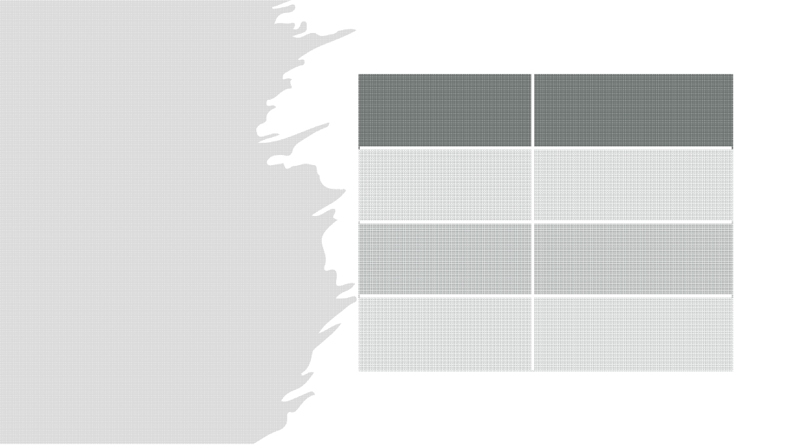
운영체제
사용언어
사용도구
사용 DB
Window10
Java
Eclipse
Oracle
개발 환경

Slide 4

개발 동기 및 목적
• 개발취지(배경)
Java언어와 JDBC를 이용하여 Database
를 운용 및 활용하고, 게임을 통한 기억능
력 학습 및 다양한 난이도로 개개인의 성
취감을 달성 할 수 있다.
• 개발(프로젝트의)목적
같은 그림 찾기 프로그램을 자바GUI를
활용하여 구현하고, DB를 이용한 점수 시
스템을 사용하여 DB 학습이 가능하게 함.

Slide 5







시스템 개요

Slide 6
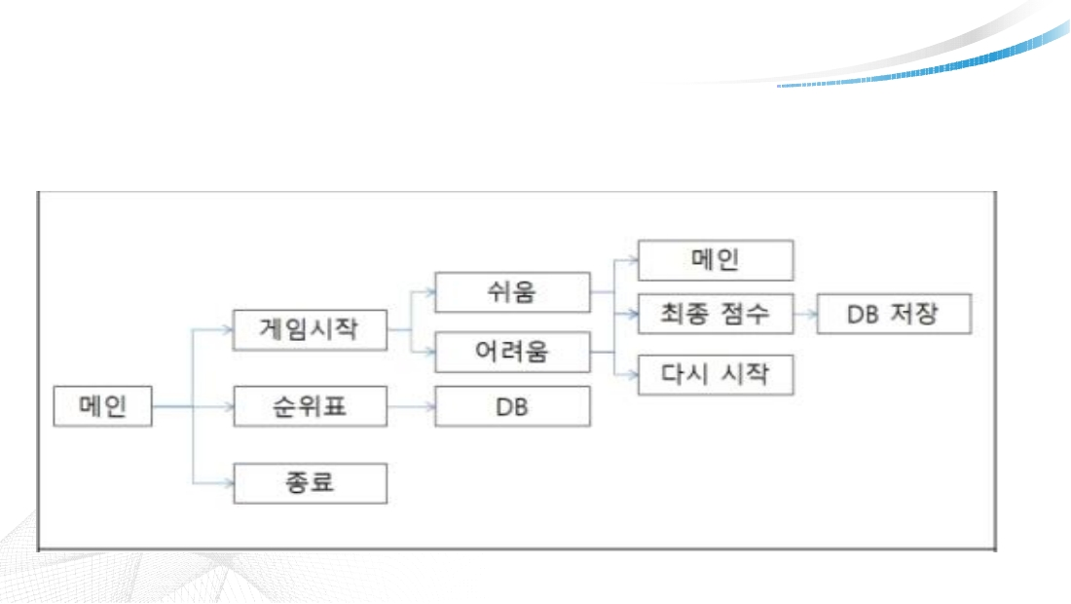
프로그램 구조

Slide 7
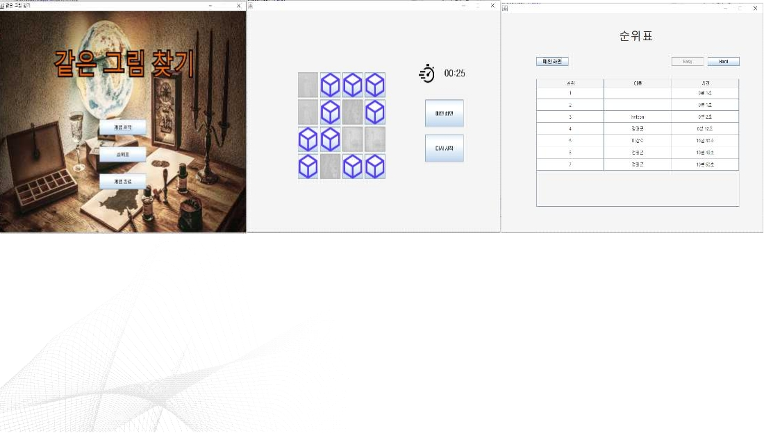
프로그램 화면

Slide 8
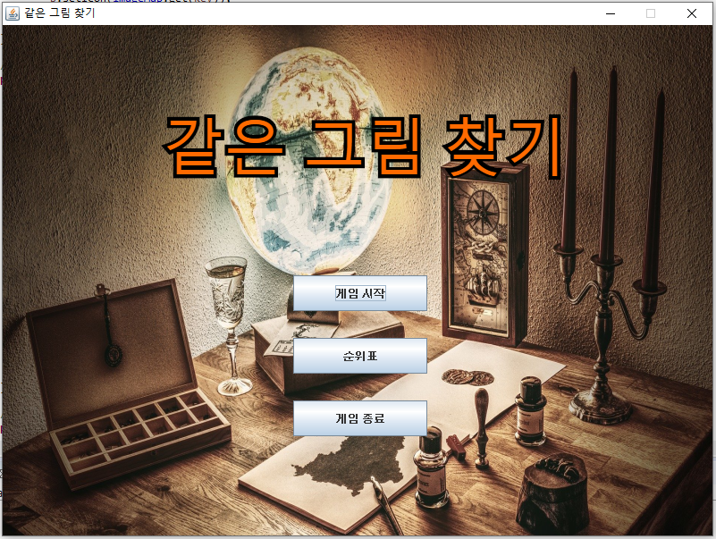
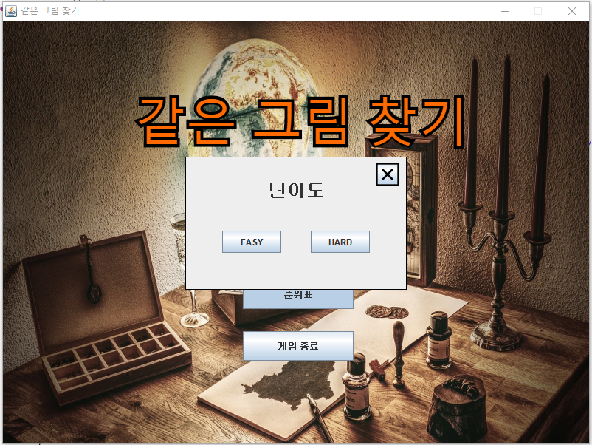
메인 메뉴

Slide 9
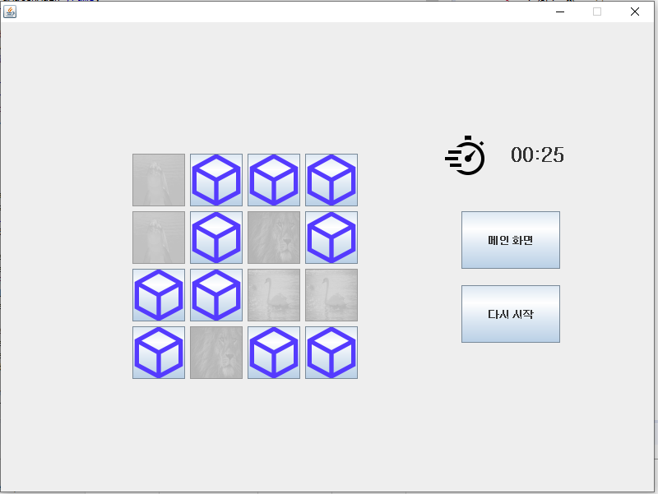
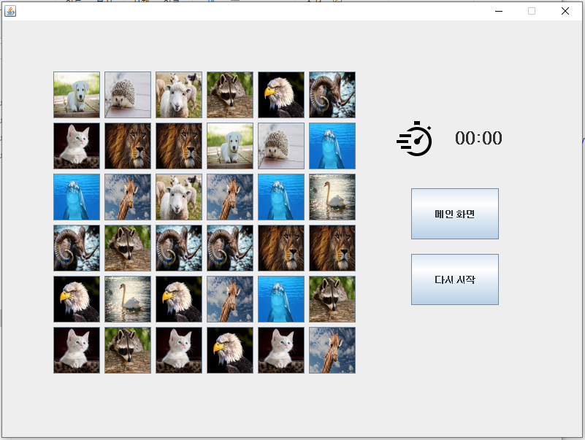
Easy
Hard

Slide 10
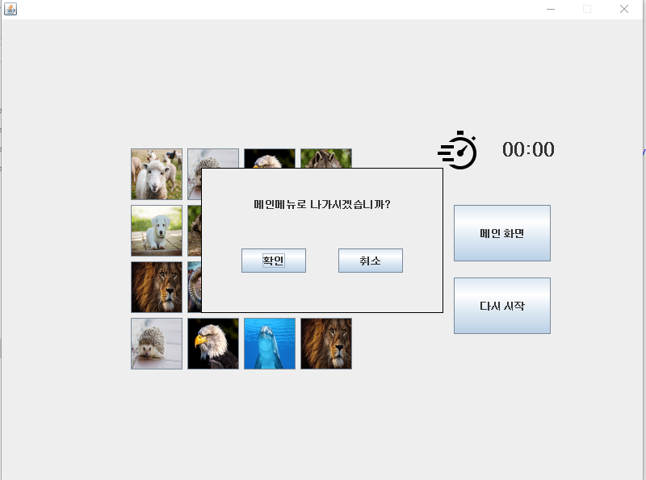
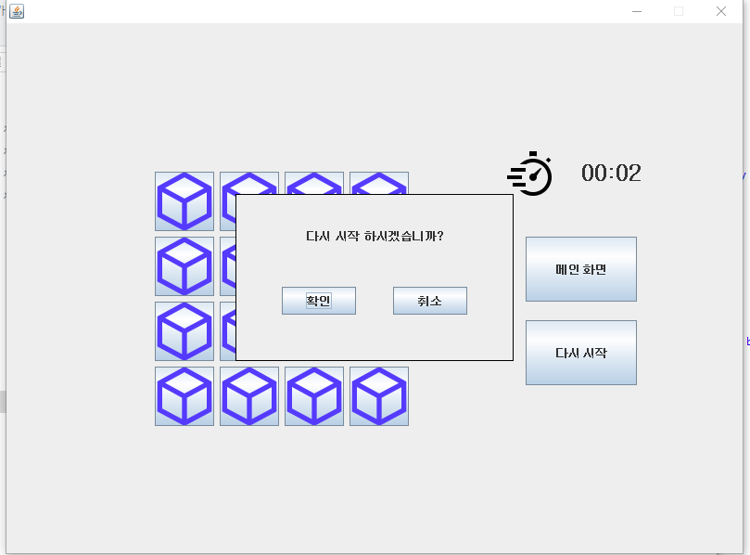
메인 및 다시 시작

Slide 11
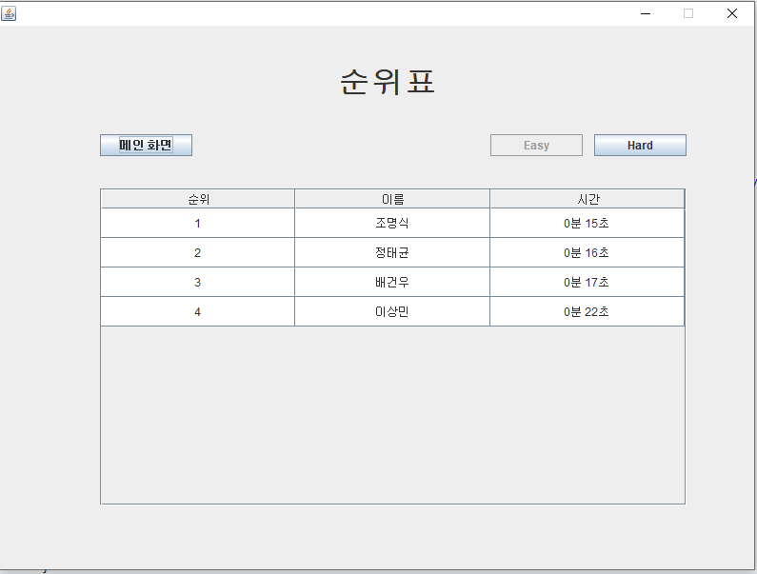
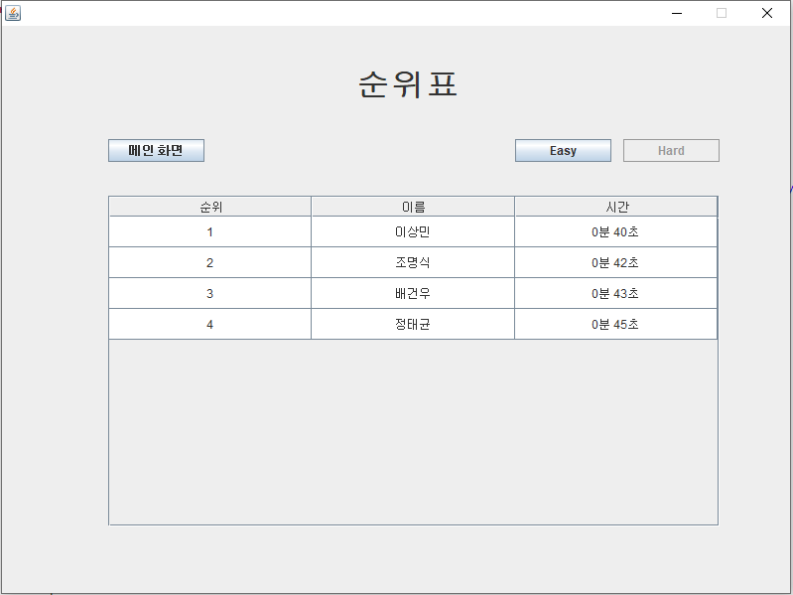
Easy
Hard

Slide 12

시연

Slide 13
에필 로그
• 게임을 시작할 때 이지모드와 하드모드로 나뉘어져 있어서 사용자가 선택할 수 있는 폭의
방향성을 넓혀 줍니다. 게임 시작과 동시에 약 3초간 사용자에게 카드 위치를 보여주어
원할한 게임을 진행 할 수 있도록 해줍니다. 게임을 클리어한 후에는 자신의 결과를 기록
할 수 있으며 모드별 기록이 가능하며 순위도 보여주기 때문에 보다 흥미로운 게임이 가
능합니다.
• 기억력에 의존해 진행하는 게임인데 몇몇 사람들은 캡처를 한 후 플레이를 할 가능성도
무시 못 합니다. 보다 공정한 게임을 위해서 캡처 방지 프로그램을 추가하는 것도 괜찮을
거 같습니다.
• 또한 순위표는 10위까지 밖에 도출되지 안 되기 때문에 순위에 들지 못한 사람들은 나중
에 자신의 기록을 확인하기 어렵습니다. 회원가입을 통해 아이디를 생성하고 자신의 아이
디를 검색해서 기록을 확인할 수 있는 프로그램을 추가한다면 더욱더 개선된 게임이 될
거라 생각합니다.

Slide 14
Q&A

